Slide 1
jQuery

Slide 2
内容简介
一
jQuery的由来及简介
二
jQuery对象和DOM对象
三
jQuery选择器
四
jQuery中的DOM操作
五
使用jQuery创建动画效果
三

Slide 3



JavaScript框架简介
随着JavaScript、CSS、Ajax等技术的不断进步，越来越多的开发者将一个又一个丰富多彩的程序功能进行封装，供其他人可以调用这些封装好的程序组件（框架）
当前流行的 JavaScript 库有:

Slide 4
jQuery的优势
轻量级 （Lightweight）
强大的选择器
出色的DOM操作封装
可靠的事件处理机制
出色的浏览器兼容性
jQuery 理念: 写得少, 做得多

Slide 5
jQuery的使用
下载：http://jquery.com提供了最新的jQuery框架下载。通常只需下载最小的jQuery包（Minified）即可。目前最新的版本jquery-1.3.2.min.js文件只有55.9 KB
引用：
<script src="jquery.min.js" ></script>
将jQuery框架文件导入后，就可以使用jQuery的选择器和各种函数功能了。

Slide 6
第一个jQuery程序
<script src="jquery.min.js"></script>
<script>
$(document).ready(function(){
alert("Hello World!");
});
</script>
引入jQuery
弹出一个对话框
等待DOM文档载入后执行类似于window.onload

Slide 7
jQuery对象与DOM对象

Slide 8
jQuery 对象
jQuery 对象就是通过 jQuery 包装 DOM 对象后产生的对象
jQuery 对象是 jQuery 独有的. 如果一个对象是 jQuery 对象, 那么它就可以使用 jQuery 里的方法: $(“#tab”).html();
jQuery 对象无法使用 DOM 对象的任何方法, 同样 DOM 对象也不能使用 jQuery 里的任何方法
建议约定：如果获取的是 jQuery 对象, 那么要在变量前面加上 $.
  var $variable = jQuery 对象
  var variable = DOM 对象

Slide 9
jQuery 对象转成 DOM 对象
jQuery 对象不能使用 DOM 中的方法, 但如果 jQuery 没有封装想要的方法, 不得不使用 DOM方法的时候, 有如下两种处理方法:
(1) jQuery 对象是一个数组对象, 可以通过 [index] 的方法得到对应的 DOM对象.
$("#msg")[0]
(2) 使用 jQuery 中的 get(index) 方法得到相应的 DOM 对象
$("#msg").get(0)

Slide 10
DOM 对象转成 jQuery 对象
对于一个 DOM 对象, 只需要用 $() 把 DOM 对象包装起来(jQuery 对象就是通过 jQuery 包装 DOM 对象后产生的对象), 就可以获得一个 jQuery 对象. 例如：
$(document.getElementById(“msg”))
转换后就可以使用 jQuery 中的方法了

Slide 11
jQuery对象与dom对象的转换举例
以下几种写法都是正确的：
$("#msg").html();
$("#msg")[0].innerHTML;
$("#msg").eq(0)[0].innerHTML;
$("#msg").get(0).innerHTML;
如：$("#msg")[0]，$("div").eq(1)[0]，$("div").get()[1]，$("td")[5]这些都是dom对象，可以使用dom中的方法，但不能再使用jQuery的方法

Slide 12
jQuery的选择器

Slide 13
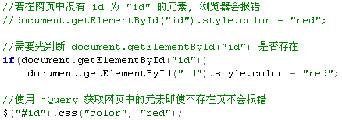
jQuery 选择器
选择器是 jQuery 的根基, 在 jQuery 中, 对事件处理, 遍历 DOM 和 Ajax 操作都依赖于选择器
jQuery 选择器的优点:
  简洁的写法
  完善的事件处理机制

Slide 14
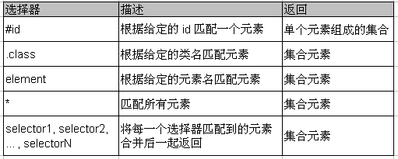
基本选择器
基本选择器是 jQuery 中最常用的选择器, 也是最简单的选择器, 它通过元素 id, class 和标记名来查找 DOM 元素

Slide 15
基本选择器示例
改变 id 为 one 的元素的背景色为 红色
$("#one").css("backgroundColor","red");
改变元素名为 <p> 的所有元素的背景色为 # bbffaa，字体颜色为红色
$("p").css({color:"red",backgroundColor:"#bbffaa"});
改变第一个<p>元素的背景色为红色
$("p").eq(0).css("backgroundColor","red");
改变所有<h1>元素和 id 为 one 的元素的背景色为 # bbffaa
$("h1,#one").css("backgroundColor","#bbffaa");

Slide 16
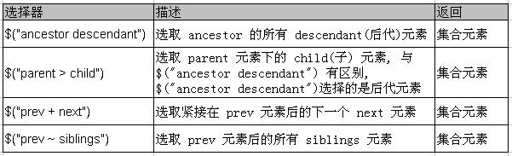
层次选择器
如果想通过 DOM 元素之间的层次关系来获取特定元素, 例如后代元素, 子元素, 相邻元素, 兄弟元素等, 则需要使用层次选择器
注意: (“prev ~ div”) 选择器只能选择 “# prev ” 元素后面的同辈元素; 而 jQuery 中的方法 siblings() 与前后位置无关, 只要是同辈节点就可以选取

Slide 17
层次选择器示例
改变 <body> 内所有 <div> 的背景色为 # bbffaa
$(“body div")
改变 <body> 内子 <div> 的背景色为 # bbffaa
$(“body>div")
改变 id 为 one 的下一个 <div> 的背景色为 # bbffaa
$("#one+div")
改变 id 为 two 的元素后面的所有兄弟<div>的元素的背景色为 # bbffaa
$("#two~div")
改变 id 为 two 的元素所有 <p> 兄弟元素的背景色为 # bbffaa $("#two"). siblings("p")

Slide 18
过滤选择器
过滤选择器主要是通过特定的过滤规则来筛选出所需的 DOM 元素, 该选择器都以 “:” 开头
按照不同的过滤规则, 过滤选择器又可分为基本过滤, 内容过滤, 可见性过滤, 属性过滤, 子元素过滤和表单对象属性过滤选择器.

Slide 19
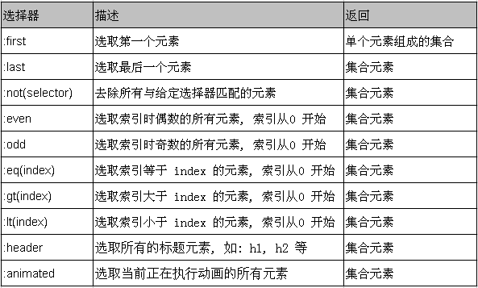
基本过滤选择器

Slide 20
基本过滤选择器示例
改变第一个 div 元素的背景色为 # bbffaa
$("div:first")
改变id不为 one 的所有p元素的背景色为 # bbffaa
$("p:not('#one')")
改变索引值为偶数的 tr元素的背景色为 # bbffaa
$(“tr:even")
改变索引值为大于 3 且为奇数的 p元素的背景色为 # bbffaa
$(“p:gt(3):odd")
改变所有的标题元素的背景色为 # bbffaa
$(":header")
改变当前正在执行动画的所有元素的背景色为 # bbffaa

Slide 21
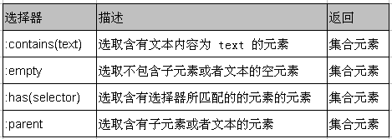
内容过滤选择器
内容过滤选择器的过滤规则主要体现在它所包含的子元素和文本内容上

Slide 22
内容过滤选择器示例
改变含有文本 ‘di’ 的 p元素的背景色为 # bbffaa
$("p:cotains(di)")
改变不包含子元素(或者文本元素) 的 div 空元素的背景色为 # bbffaa
改变含有 class 为 mini 元素的 p元素的背景色为 # bbffaa
$("p:has(.mini)")
改变含有子元素(或者文本元素)的div元素的背景色为 # bbffaa

Slide 23
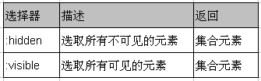
可见性过滤选择器
可见性过滤选择器是根据元素的可见和不可见状态来选择相应的元素
可见选择器 :hidden 不仅包含样式属性 display 为 none 的元素, 也包含文本隐藏域 (<input type=“hidden”>)和 visible:hidden 之类的元素

Slide 24
可见性过滤选择器示例
改变所有可见的div元素的背景色为 # bbffaa
选取所有不可见的元素, 利用 jQuery 中的 show() 方法将它们显示出来, 并设置其背景色为 # bbffaa
选取所有的文本隐藏域, 并打印它们的值sdf

Slide 25
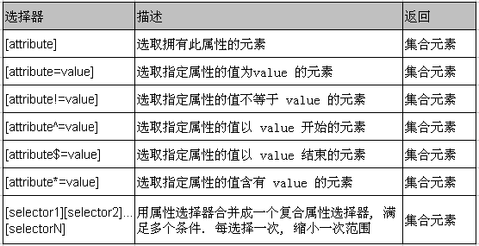
属性过滤选择器
属性过滤选择器的过滤规则是通过元素的属性来获取相应的元素

Slide 26
属性过滤选择器示例
选取下列元素,改变其背景色为 # bbffaa
含有属性title 的div元素.
属性title值等于"test"的div元素.
属性title值不等于"test"的div元素(没有属性title的也将被选中).
属性title值 以"te"开始 的div元素.
属性title值 以"est"结束 的div元素.
属性title值 含有"es"的div元素.
选取有属性id的div元素，然后在结果中选取属性title值含有“es”的 div 元素.

Slide 27
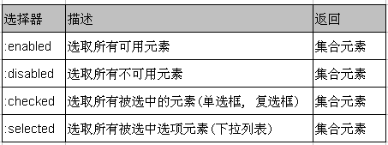
表单对象属性过滤选择器
此选择器主要对所选择的表单元素进行过滤

Slide 28
表单对象属性过滤选择器示例
利用 jQuery 对象的 val() 方法改变表单内可用 <input> 元素的值
利用 jQuery 对象的 val() 方法改变表单内不可用 <input> 元素的值
利用 jQuery 对象的 length 属性获取多选框选中的个数
利用 jQuery 对象的 text() 方法获取下拉框选中的内容

Slide 29
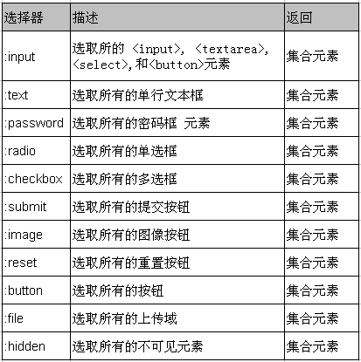
表单选择器

Slide 30
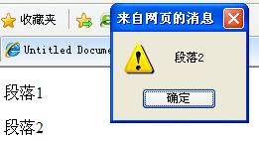
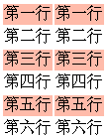
练习
1. 给网页中所有的 <p> 元素添加 onclick 事件
2. 是一个特定的表格隔行变色

Slide 31
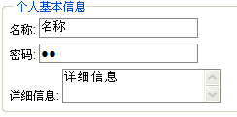
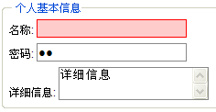
练习: 单行文本框的用户体验

Slide 32

练习: 多选框应用

Slide 33
jQuery中的DOM操作

Slide 34
添加和删除元素
after() 方法在被选元素后插入指定的内容。
  语法 ：$(selector).after(content)
  content 必需。规定要插入的内容（可包含 HTML 标签）。
before() 方法在被选元素前插入指定的内容。
  语法 ：$(selector).before(content)参数 描述
  content 必需。规定要插入的内容（可包含 HTML 标签）。
append() 方法在被选元素的结尾插入指定内容。
  语法 ：$(selector).append(content)参数 描述
  content 必需。规定要插入的内容（可包含 HTML 标签）。
prepend() 方法在被选元素的开头插入指定内容。
  语法：$(selector).prepend(content)参数 描述
  content 必需。规定要插入的内容（可包含 HTML 标签）。

Slide 35
添加和删除元素
empty() 方法从被选元素移除所有内容，包括所有文本和子节点。
  语法 ：$(selector).empty()
remove() 方法移除被选元素，包括所有文本和子节点。
  语法：$(selector).remove()
  该方法不会把匹配的元素从 jQuery 对象中删除，因而可以在将来再使用这些匹配的元素。
  但除了这个元素本身得以保留之外，remove() 不会保留元素的 jQuery 数据。其的比如绑定的事件、附加的数据等都会被移除。

Slide 36
添加和删除元素示例
在表格后添加一个说明文字
$("table").after("<span>说明文字</span>");
在表格之前添加一个说明文字，并且使之颜色为红色
给表格添加一行，并且将背景色设置为# bbffaa
将表格中id姓名为‘admin’的那一行删除

Slide 37
jQuery中的循环遍历
(1) 遍历数组
  $.each( [0,1,2], function(i){document.write( "Item #" + i +"<br />"); });
(2) 遍历选择器中的元素
  $(function(){
  $("img").each(function(index){
  this.title = "这是第" + (index+1)+ "幅图，路径是：" + this.src;
  });
  });

Slide 38
jQuery 遍历 - 祖先
祖先是父、祖父或曾祖父等等。
通过 jQuery，您能够向上遍历 DOM 树，以查找元素的祖先。
这些 jQuery 方法很有用，它们用于向上遍历 DOM 树：
  parent()：方法返回被选元素的直接父元素。
    例如：$("span").parent();
  parents()：方法返回被选元素的所有祖先元素，它一路向上直到文档的根元素 (<html>)。
    例如：$("span").parents();

Slide 39
jQuery 遍历 - 后代
后代是子、孙、曾孙等等。
通过 jQuery，您能够向下遍历 DOM 树，以查找元素的后代。
下面是两个用于向下遍历 DOM 树的 jQuery 方法：
  children()：方法返回被选元素的所有直接子元素。

Slide 40
jQuery 遍历 - 同胞
同胞拥有相同的父元素。
通过 jQuery，您能够在 DOM 树中遍历元素的同胞元素。
有许多有用的方法让我们在 DOM 树进行水平遍历：
  siblings() ：方法返回被选元素的所有同胞元素。
  next() ：方法返回被选元素的下一个同胞元素。
  nextAll()：方法返回被选元素的所有跟随的同胞元素。

Slide 41
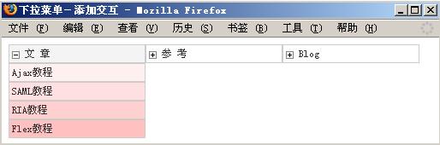
制作折叠式菜单
折叠式菜单是和Tab面板一样流行的高级网页元素，它是一种二级菜单，当点击某个主菜单项时，就会以滑动的方式展开它下面的二级菜单，同时自动收缩隐藏其他主菜单项的二级菜单，如图7-48所示。因此折叠式菜单有一个很好听的英文名叫“Accordion”（手风琴）

Slide 42
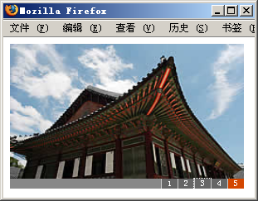
制作图片轮显效果

Slide 43
使用jQuery创建动画效果

Slide 44
jQuery 中的动画: 隐藏和显示
hide(): 在 HTML 文档中, 为一个元素调用 hide() 方法会将该元素的 display 样式改为 none. 代码功能同 css(“display”, “none”);
show(): 将元素的 display 样式改为先前的显示状态.
以上两个方法在不带任何参数的情况下, 作用是立即隐藏或显示匹配的元素, 不会有任何动画. 可以通过制定速度参数使元素动起来.
以上两个方法会同时减少(增大)内容的高度, 宽度和不透明度.

Slide 45
jQuery 中的动画(2)
fadeIn(), fadeOut(): 只改变元素的透明度. fadeOut() 会在指定的一段时间内降低元素的不透明度, 直到元素完全消失. fadeIn() 则相反.
slideDown(), slideUp(): 只会改变元素的高度. 如果一个元素的 display 属性为 none, 当调用 slideDown() 方法时, 这个元素将由上至下延伸显示. slideUp() 方法正好相反, 元素由下至上缩短隐藏.

Slide 46
jQuery 中的动画(3)
toggle(): 切换元素的可见状态: 如果元素时可见的, 则切换为隐藏; 如果元素时隐藏的, 则切换为可见的.
slideToggle(): 通过高度变化来切换匹配元素的可见性.

Slide 47
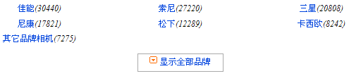
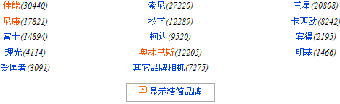
练习: 品牌列表

Slide 48
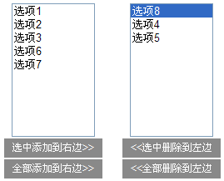
练习: 下拉框应用

Slide 49
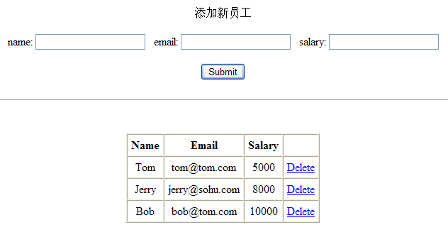
使用 JQuery 实现

Slide 50

练习: 图片提示效果（大图）

Slide 51
jQuery 效果 - 动画
jQuery animate() 方法允许您创建自定义的动画。
语法：$(selector).animate({params},speed,callback);
  params:必需的，定义形成动画的 CSS 属性。
  可选的 speed 参数规定效果的时长。它可以取以下值："slow"、"fast" 或毫秒。
  可选的 callback 参数是动画完成后所执行的函数名称。

Slide 52
动画演示
下面的例子演示 animate() 方法的简单应用；它把 <div> 元素移动到左边，直到 left 属性等于 250 像素为止：
请注意，生成动画的过程中可同时使用多个属性：
$("button").click(function(){
$("div").animate({left:'250px'});
});
$("button").click(function(){
$("div").animate({
left:'250px',
opacity:'0.5',
height:'150px',
width:'150px'
});});

Slide 53
动画演示
也可以定义相对值（该值相对于元素的当前值）。需要在值的前面加上 += 或 -=：：
隐藏，如果您希望在彼此之后执行不同的动画，那么我们要利用队列功能：
$("button").click(function(){
$("div").animate({
left:'250px',
height:'+=150px',
width:'+=150px'
});});
var div=$("div");
div.animate({height:'300px',opacity:'0.4'},"slow");
div.animate({width:'300px',opacity:'0.8'},"slow");
div.animate({height:'100px',opacity:'0.4'},"slow");
div.animate({width:'100px',opacity:'0.8'},"slow");

